Slide 1
Конфиденциальность
SmartWatch
Варенья Илья, ТСД-21

Slide 2
Насколько легко следить за человеком при помощи умных часов?

Slide 3
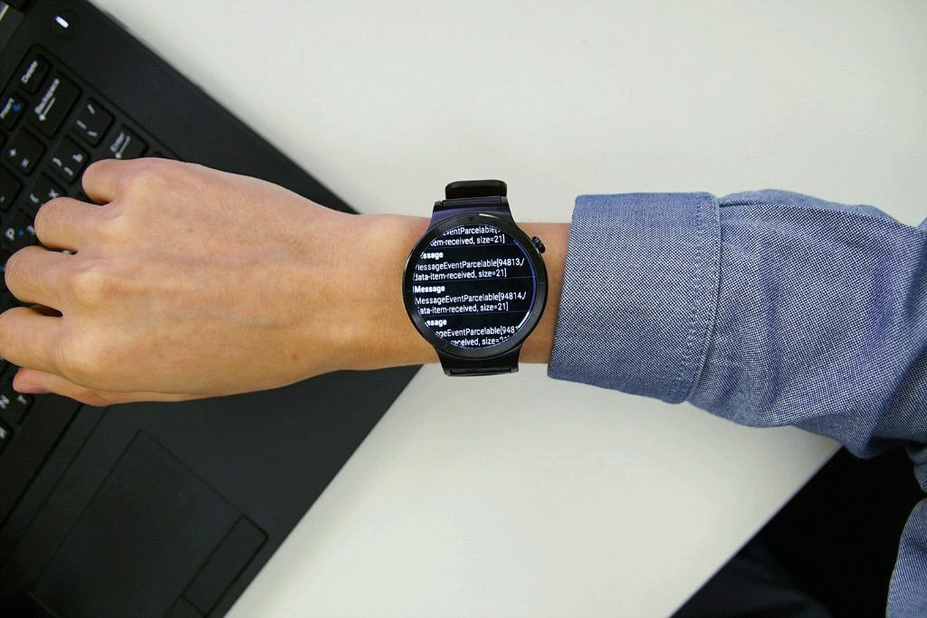
Эксперимент: можно ли узнать пароль от компьютера по движению умных часов?

Slide 4
• Умные часы
• Приложение

Slide 5
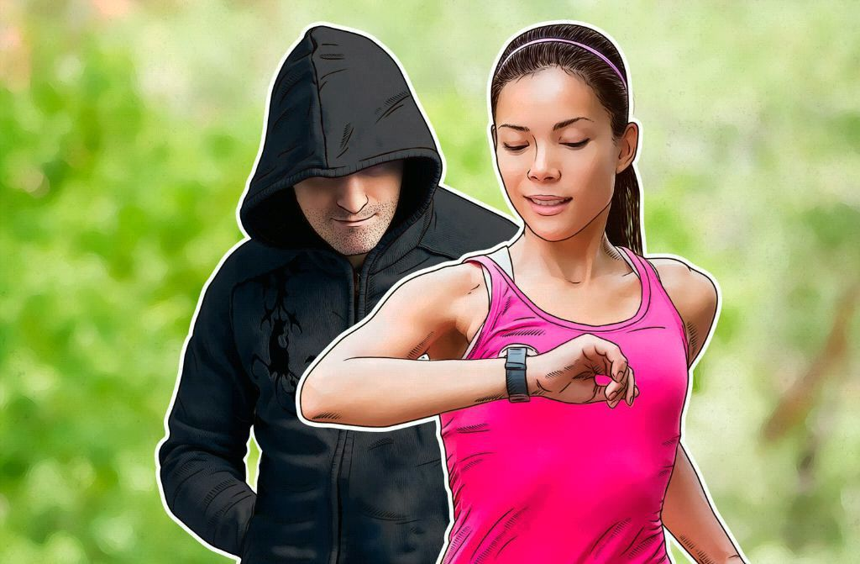
Write here
Something about
WRITE SOMETHING HERE

Slide 6
Вывод:

Slide 7
Меры:
Для безопасности
Обращать внимание, если умные часы потребляют слишком много интернет-трафика или слишком быстро разряжаются.
Не давать приложениям слишком много разрешений, особенно на получение информации об аккаунте и географических координат.
Установить на свой смартфон защитное решение, которое может помочь обнаружить шпионское приложение еще до того, как оно начнет шпионить.

Slide 8

Спасибо за внимание!

